Slide 1
03
Các điểm yếu và các dạng tấn công

Slide 2
2. Các cuộc tấn công:
Tấn công đụng độ (Collision Attack)
Tấn công hàm Hash theo kiểu ngày sinh nhật
Tấn công gặp nhau ở giữa(Meet-in-the-middle)

Slide 3
1)Tấn công đụng độ (Collision Attack):
- Là một cuộc tấn công vào hàm băm trong mật mã học, trong đó tin tặc sẽ tìm ra hai input sinh ra cùng một giá trị băm.
-Có 2 loại collision attack là:
+ Classical collision attack
+ Chosen-prefix collision attack

Slide 4
2) Tấn công hàm Hash theo kiểu ngày sinh nhật:
Birthday attack hay tấn công sinh nhật là một loại tấn công mật mã thuộc loại tấn công duyệt toàn bộ( brute force attack) .
Nó khai thác một vấn đề toán học về sinh nhật trong lý thuyết xác suất. Sự thành công của cuộc tấn công này phần lớn phụ thuộc vào khả năng xảy ra va chạm(collision attack) cao hơn khi tìm thấy giữa các lần tấn công ngẫu nhiên với một mức độ hoán vị cố định.

Slide 5
Tấn công gặp nhau ở giữa(Meet-in-the-middle)
Một cuộc tấn công Gặp nhau giữa (MitM) là một loại tấn công phân tích mật mã trong đó kẻ tấn công sử dụng một số loại đánh đổi không gian hoặc thời gian để hỗ trợ cuộc tấn công.
Một mật mã, sẽ bị phá vỡ bằng cách sử dụng cuộc tấn công gặp gỡ giữa, có thể được định nghĩa là hai thuật toán, một thuật toán để mã hóa và một để giải mã.

Slide 6
04 Ứng dụng
3.Ứng dụng trong lập chỉ mục và truy xuất dữ liệu
1.Che dấu dữ liệu gốc
2.Hashing trong định danh dữ liệu
4.Ứng dụng trong bằng chứng công việc (Proof of Work)

Slide 7
05
Cài đặt thử nghiệm

Slide 8
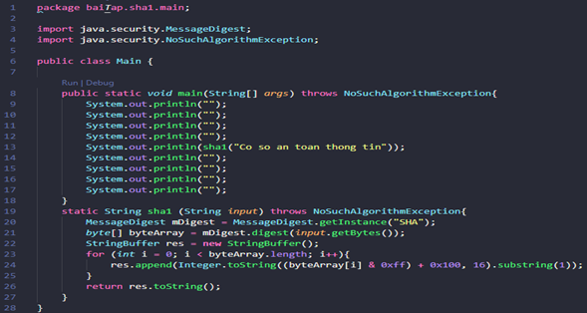
Ngôn ngữ lập trình java có hỗ trợ class chuyên dụng để tạo hàm băm là MessageDisgest. Class này hỗ trợ 3 thuật toán băm tiêu chuẩn là MD5, SHA-1 và SHA-256.

Slide 9
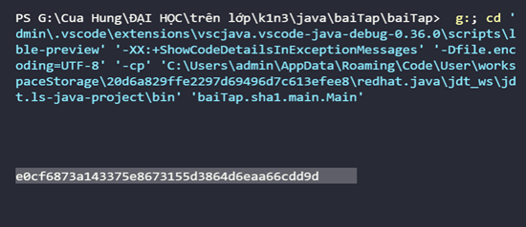
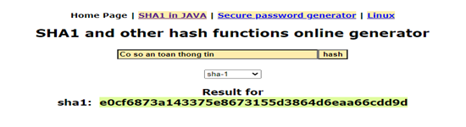
Kết quả sau khi chạy và so sánh với SHA1-online

